Slide 1
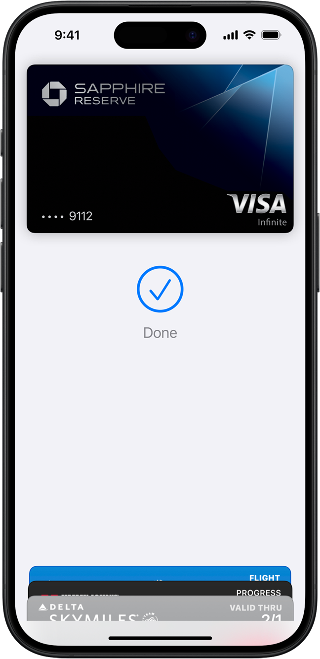
移動支付威脅分析
威脅分析是評估移動支付系統可能面臨的風險的重要一環。威脅的性質、來源和嚴重程度是十分影響的。
通過了解這些因素，可以制定有效的安全策略，以降低風險並保護用戶的數據和資金安全。
鍾楚真
黃舜朗
林翼亮
李銘軒

Slide 2
威脅分析：評估與對策
威脅可能性
對策
移動支付的威脅可能性需要綜合評估。常見的威脅來源包括：惡意軟體、釣魚攻擊、資料外洩等。威脅發生的可能性會受到系統安全性、使用者行為、網路環境的影響。
針對移動支付的威脅，需要採取多層次的安全措施。例如，使用多重身份驗證、防病毒軟體、防火牆等。

Slide 3
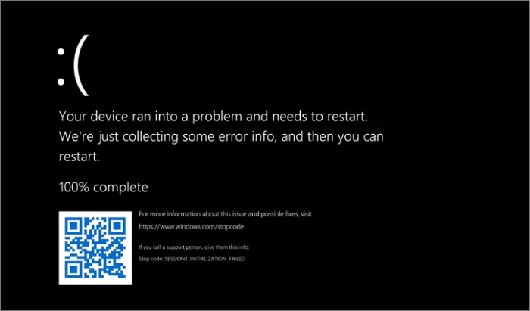

威脅來源和範疇
硬體故障
資料完整性、可用性和機密性
硬體故障可能是移動支付系統面臨的重大威脅。伺服器或網路設備的故障可能會導致服務中斷，影響交易的進行。
移動支付系統可能面臨資料完整性、可用性和機密性的威脅。

Slide 4

威脅的持續時間與反應策略
威脅持續時間
長期威脅的防護
應急計劃
威脅的持續時間決定了防禦措施的複雜性。短期威脅可以通過快速應急措施解決。長期則需要更多時間或人手處理。
對於長期存在的威脅，應建立強大的安全機制，例如更新防護軟體。
針對每一種威脅，應制定完善的應急計劃，例如系統恢復等方面的步驟。

Slide 5
問題細節和影響分析
1
問題細節
2
發生過程
首先要明確問題的具體情況。比如，是系統漏洞導致的攻擊，還是系統配置錯誤導致的數據洩露！了解問題發生的細節對於制定解決方案至關重要。
接下來，需要了解問題是事件是如何發生的。例如，數據是如何洩露？通過分析問題的發生過程，可以找出漏洞所在，並採取措施防止類似事件再次發生。
3
影響範圍
4
用戶和客戶
確定問題影響了哪些部分。是影響了全部系統，還是只影響了部分功能？哪些用戶或客戶受到影響？明確的影響範圍可幫助制定更有效的應對措施。
具體哪些用戶或客戶受到影響，需要進行詳細調查。例如，數據洩露是否導致用戶信息被盜？這些信息將有助於對評估嚴重程度並制定相應的補救措施。

Slide 6
問題解決與應對
數據收集
1
全面收集並分析相關數據，以深入理解問題的根源和影響。
2
策略制定
根據已知的解決方案或緩解措施，制定一個有效的行動計劃。
3
執行與評估
按照制定的策略執行方案，並定期評估其效果。
通過數據收集，可以更好地了解問題的範圍和影響，並制定更有效的解決策略。
在執行解決方案時，需要密切監控，並根據實際情況做出調整，以確保問題得到徹底解決。

Slide 7
持續監控
1
設定警報
設定系統警報，以偵測任何異常活動或潛在威脅，例如：異常訪問。
2
定期審查
定期審查安全日誌尋找任何潛在問題或安全漏洞。
3
安全評估
定期進行安全評估，以識別潜在的漏洞和風險，并提供改進措施。

Slide 8

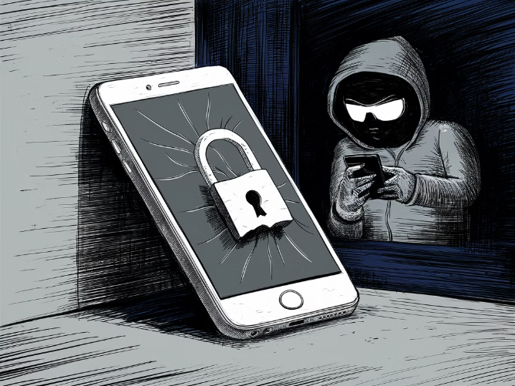
真實案例：移動支付安全漏洞
移動支付平台「PayEasy」遭遇大規模數據洩露事件，共影響超過 100 萬名用戶。攻擊者利用平台的 API 漏洞，盜取用戶的支付信息，包括姓名、手機號碼、銀行卡號碼和交易紀錄。此事件暴露了移動支付平台在安全方面存在的嚴重漏洞，凸顯了 API 安全的重要性。

Slide 9

解決方案評估
解決方案描述
該問題透過系統升級、安全漏洞修補。
解決方案效果
經過解決方案實現後，移動支付系統的安全性得到提升，並有效防止了類似問題再次發生。

Slide 10
從案例中學習
經驗教訓
未來預防
透過案例，學習如何防範移動支付安全威脅。了解漏洞、攻擊手法，提升安全意識。
建立嚴謹的防護機制，例如多重驗證、資料加密，定期更新系統。

